Slide 1
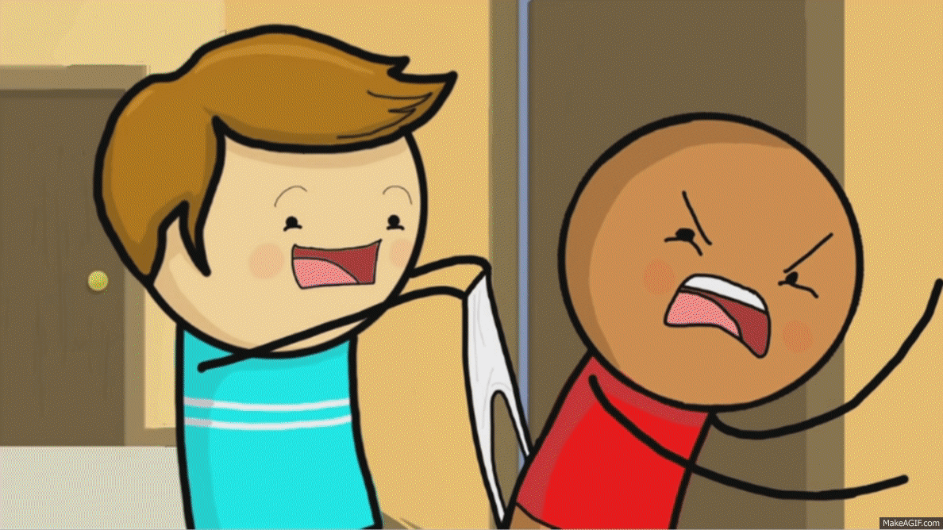
Clasifica a
COLOMBIA
Como el país con el nivel más alto de agresión escolar en Latinoamérica
PROBLEMA
Un estudio de
(
(
Enfrascándose en un circulo de consecuencias negativas tanto para alumnos como docentes
Uno de los principales impedimentos del desarrollo educativo
Tensión
Respuesta conflictiva
Agotamiento
Estrés emocional

Slide 2
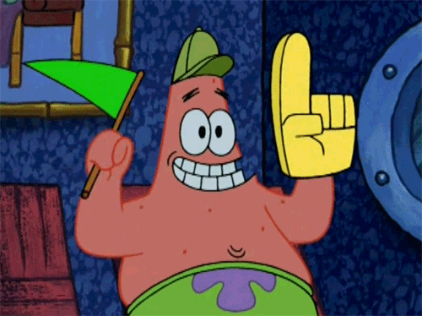
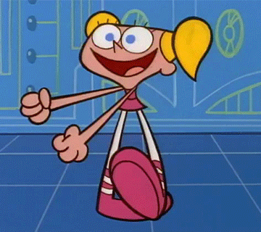
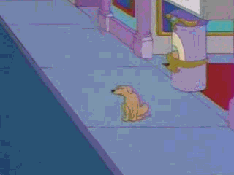
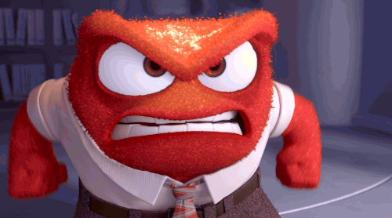
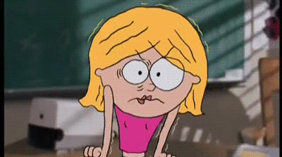
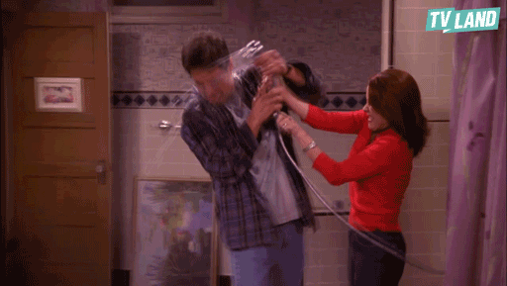
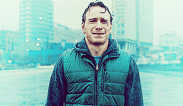
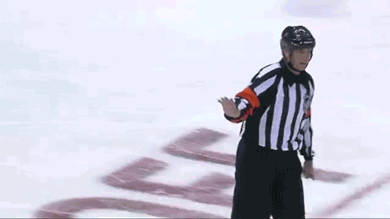
Dos personas con estados de ánimo positivos
ESTRÉS
EMOCIONAL
Se enfrentan a una situación inmanejable
Generando la alerta de una posible amenaza
Estimulando reacciones alimentadas por la voluntad de cada parte
Provocando un conflicto en un plano irracional (ambos quieren tener la razón)
Dicho conflicto solo se soluciona de dos formas
Un desenlace conflictivo que trae culpa y arrepentimiento
Alguien más entra
en control

Slide 3
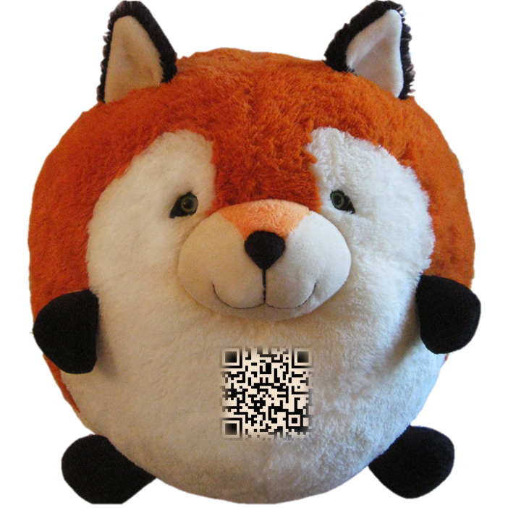
INSIGHT
El conflicto es el engaño de creer que el problema es del otro.
Programa pedagógico que busca llevar la práctica de la atención plena, logró en un año:
90% de los docentes tuvieron un cambio positivo en su manera de vivir y enseñar.
93% se mejoró la relación entre docente y estudiantes.
19% en disminuciones de conflictos disciplinarios.
15% la disminución de agresiones de cualquier tipo.
Alguien más entra
en control
Existe el poder del
AUTOCONTROL
#MIESPACIODECONSCIENCIA

Slide 4
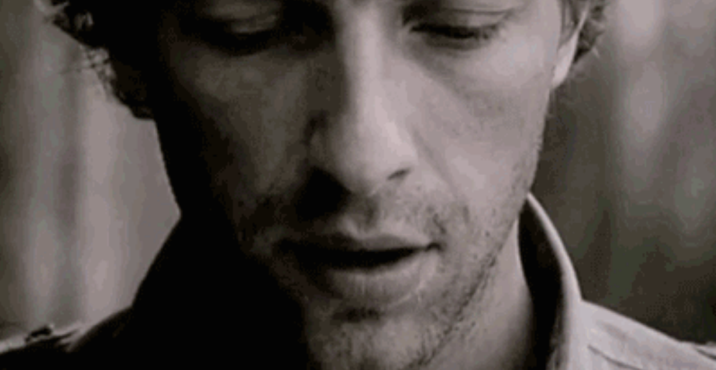
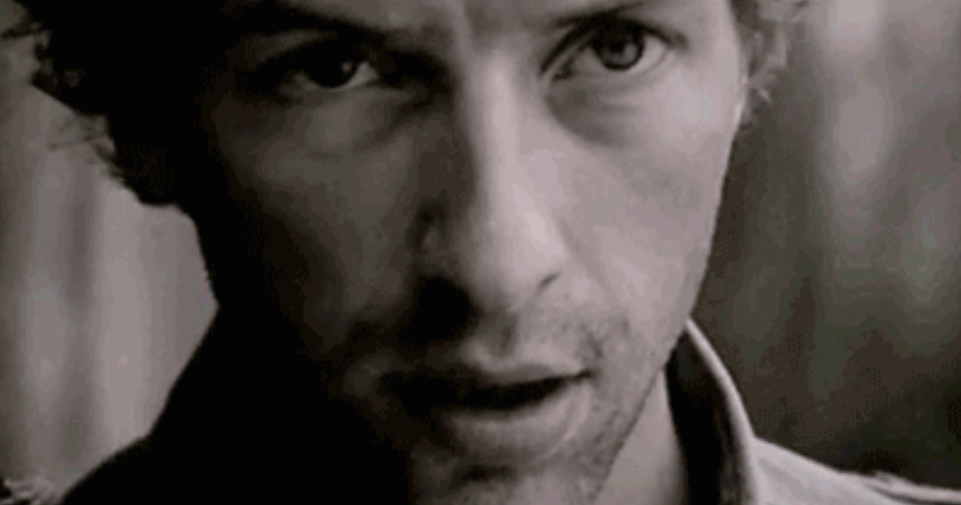
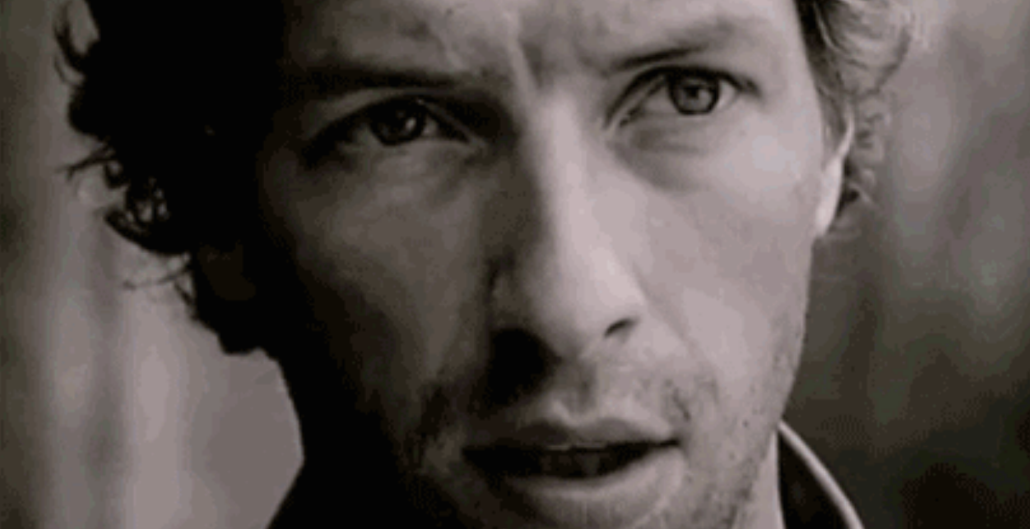
Vivimos de afán porque deseamos llegar a nuestros objetivos rápidamente, somos individualistas y egoístas, lo único que nos interesa es el yo. Las malas y absurdas noticias que pasan en nuestro país, nos conmueven e indignan pero aún así no somos conscientes de nuestro entorno ni mucho menos de nuestro interior.
BIG IDEA
Cuando salimos al mundo y nos enfrentamos a situaciones tan simples como que alguien nos cierre mientras conducimos o que alguien nos empuje en el bus, nuestra reacción es dejarnos llevar por los sentimientos que nos invaden; y es aquí en donde entramos en un estrés emocional, donde ceder no pasa por nuestra cabeza porque pensamos que tenemos la razón y así lo manifestamos.
Y si nos detenemos un momento, respiramos y tomamos consciencia de nuestro entorno, ¿no sería más fácil tener el poder del autocontrol y no desencadenar un hecho que puede terminar en conflicto?
Si estamos de acuerdo con que los niños y la educación son la única forma de generar una convivencia más sana y en paz.
Si estamos de acuerdo con que los niños y la educación son la única forma de generar una convivencia más sana y en paz…
Por qué no regalarnos un espacio de consciencia y cedérselo a las futuras generaciones
#MIESPACIODECONSCIENCIA

Slide 5
Para generar un espacio de consciencia , persuadiremos a empresas e inversionistas privados con una experiencia que permanecerá en el tiempo y nos ayudará a asegurar el funcionamiento del programa Respira en Educación en los 20 colegios que se aplican actualmente.
ESTRATEGIA
Crearemos un ente distensionador, será la figura de un lobo (animal de poder , guía y autocontrol).
Invitaremos a un artista plástico y le asignaremos la misión de vivir una experiencia mindfulness con los niños del programa Respira en educación y con la ayuda de ellos creará el diseño de la figura de un lobo.
Luego involucraremos a cada una de las familias de estos niños y las de los docentes para que entre todos tejan las figuras. Necesitaremos entre 20.000 y 30.000 .unidades
1
RESPIRA CONSCIENCIA
Espacios de consciencia:
Elegiremos a niños del programa Respira en educación como embajadores del mindfulness, serán ellos quienes a través de su experiencia y la presentación del lobo cedan un espacio de consciencia a los periodistas, líderes de opinión, bloggers, humoristas, locutores entre otros, de los principales medios de comunicación
Free press:
A través del espacio de consciencia vivido con los embajadores del programa respira educación, quienes los sorprendieron con su visita, lograremos que se comience a generar el voz a voz sobre el programa y la acción detrás de la figura de lobo.
2
RESPIRA MEDIOS
Espacios de consciencia:
Contactaremos a grandes empresas para que nos cedan espacios de consciencia y se vinculen e involucren con el programa respira en educación
Cada empresa que nos ceda su espacio de consciencia se convertirá en una embajador de nuestro programa y a su vez se convertirán en gestores de construcción de un país de convivencia pacífica.
Redes sociales
Cada vez que una empresa o medio nos ceda un espacio de consciencia vincularemos su experiencia en nuestras redes sociales ,haremos menciones en agradecimiento y formaran parte de nuestro Wall de espacios de embajadores.
3
RESPIRA EMPRESAS

Slide 6
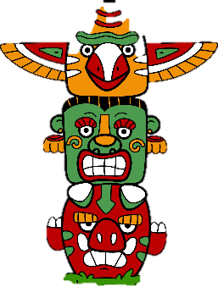
RESPIRA CONSCIENCIA
1
2
3
Artista
Procesos creativos
Valores en un mismo producto
Carlos Villabon
Artista plástico Tolimense, ha compuesto más de 400 obras desde 1991 hasta el día de hoy. Algunos de sus principales trabajos se encuentran en países como Australia, Bélgica, Brasil, EEUU, Venezuela, México, Francia, España y Colombia. En su trabajo suele incluir retratos y pinturas con niños, contando con una sensibilidad natural hacia ellos.
Lobo
Invitaremos Carlos Villabon para que acepte la misión de vivir una experiencia mindfulness con los niños del programa Respira en educación para que construyan juntos el diseño del lobo.
1
Tendría un diseño de peluche “squishable”
Tendrá un Código QR cocido que redirigirá a las personas a Facebook a una sección de videos con sesiones mindfulness
2
Luego de tener el diseño involucraremos a los estudiantes, docentes y familias que actualmente están vinculadas con Respira en educación, para que produzcan conjuntamente entre 20.000 y 30.000 lobos para su posterior socialización en medios y venta.
1
Valor comercial para la venta
2
Tótem para la práctica mindfulness
3
Vehículo para universo virtual

Slide 7
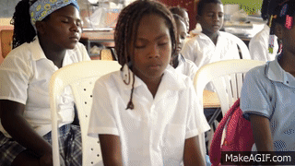
Medios de comunicación
Influenciadores
Humoristas: Julian Arango, Antonio Sanint, Andres lopéz
Daniel Samper, Alter Eddie portal se lo explico con plastilina
Buscando así que se conviertan en embajadores del programa y a través de su arte creen un material para todos sus seguidores
¿Qué pasará en la visita a medios?
Diarios como:
El tiempo
El Espectador
El Colombiano
El país
Portafolio
La república
RESPIRA
MEDIOS
Nuestros embajadores darán a periodistas, locutores ,redactores y presentadores un sesión mindfulness a través del Lobo y contarán a partir de su experiencia la importancia de este programa en sus vidas.
Emisoras como:
Caracol Básica
W Radio
Blu Radio
RCN Básica
La FM
TV Regional y Local:
City Tv
Telepacifico
Teleantioquia
Señal Colombia
Canal 13
Revistas:
Semana
Dinero
Diners
Caras
Fucsia
NUESTROS EMBAJADORES
Sorprenderán
Logrando así
Invitaremos a los medios a través de nuestros embajadores para que nos cedan un espacio de consciencia y que se conviertan en embajadores de este programa.
Generar un Buzz alrededor del mindfulness, el programa Respira en Educación y el #MIESPACIODECONSCIENCIA, a tráves de notas, menciones y entrevistas generadas por la experiencia vivida de los medios con nuestros embajadores.
Alcanzando y conectando así a empresarios e inversionistas privados
En nuestras Redes
Generaremos videos y cortas entrevistas a periodistas sobre la experiencia y compromiso con el programa al adquirir el Totem del autocontrol
Todos los medios recibirán una mención especial en nuestras redes sociales y harán parte del Wall de embajadores de Respira En Educación.

Slide 8
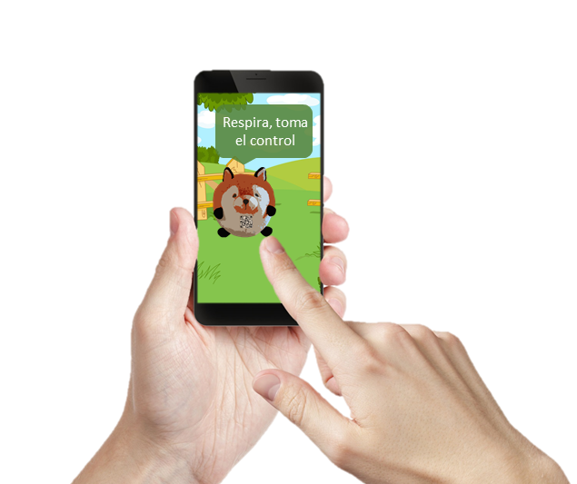
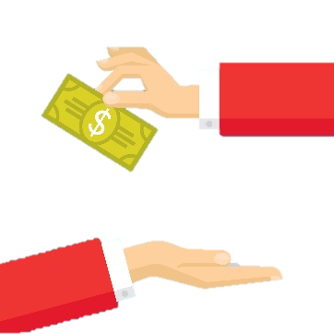
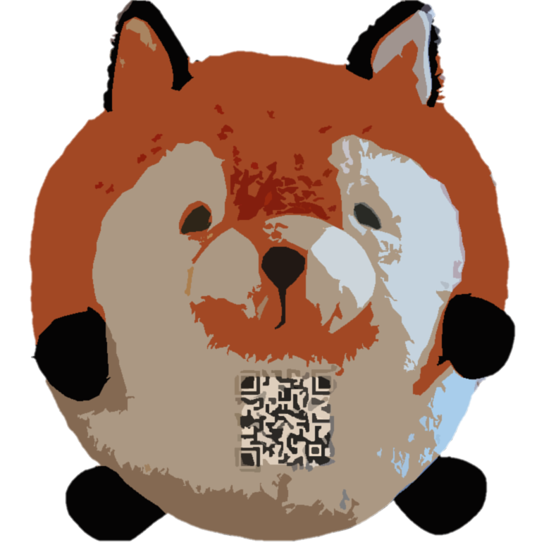
1
Luego de la exposición del proyecto respira y la tendencia mindfulness en medios masivos de comunicación, las personas en distintas empresas van a conocer la existencia del programa y van a saber de lo qué les están hablando cuando sean contactados por los niños embajadores.
RESPIRA
EMPRESAS
Los niños embajadores visitarán las oficinas administrativas y todas aquellas que no impliquen interrumpir procesos de producción industrial en distintas empresas, para realizar talleres de atención plena, usando el lobo en las sesiones para que posteriormente sea vendido, provocando que cada persona tenga su espacio de conciencia
2
3
Las empresas podrán comunicar la participación en este proyecto en sus iniciativas de responsabilidad social gracias, al material producido por el equipo de Respira que será publicado en medios sociales
Atención plena
Las personas al comprar el Lobo, a parte de tener su tótem para realizar prácticas de atención plena, podrán interactuar con él a partir de dispositivos móviles y acceder a más contenidos del proyecto como técnicas, comunidad y noticias del equipo de Respira. obteniendo #MIESPACIODECONSCIENCIA
Realidad aumentada
$15.000

Slide 9
KPIS:
Vender con nuestras alianzas y experiencias en las empresas y medios de 20.000 a 30.000 unidades de nuestros Lobos a $15.000 logrando así recolectar los $300.000.000 o más
Lograremos en Free Press de un promedio de $200 millones en publicaciones de todos los medios, más contenido e interacción generadas por nuestros influenciadores en sus redes.
Lograremos que empresas se conviertan en embajadores de nuestro programa y contribuyan con la construcción de un país de convivencia pacífica.
A partir de la creación de nuestras redes sociales lograremos canalizar nuestro contenido, obtener interacción,lograr alcance en nuestra comunicación para así vincular a posibles donantes y expandir la cultura del mindfulness.
Estrategia en el Tiempo
Mes 1
Mes 2
Mes 3
Mes 4
Mes 5
Mes 6
RESPIRA CONSCIENCIA
Etapa de producción durante 1 mes y 1/2
Contacto de medios y generación de experiencias e inicio de expansión de la noticia a tráves del free press obtenido (2 meses)
RESPIRA
MEDIOS
RESPIRA
EMPRESAS
Contacto con empresas generando espacios de consciencia y recolectando el fondo meta a tráves de la venta del Lobo (3meses)
Nuestras
redes
Comunicación constante en nuestro medios propios desde las etapas de producción, el detrás de cámaras, recolección de las experiencias con los medios y empresas., creación de la sección mindfulness, en cada sesión realizada haremos menciones de honor en nuestro espacio Wall de embajadores del programa.

Slide 10
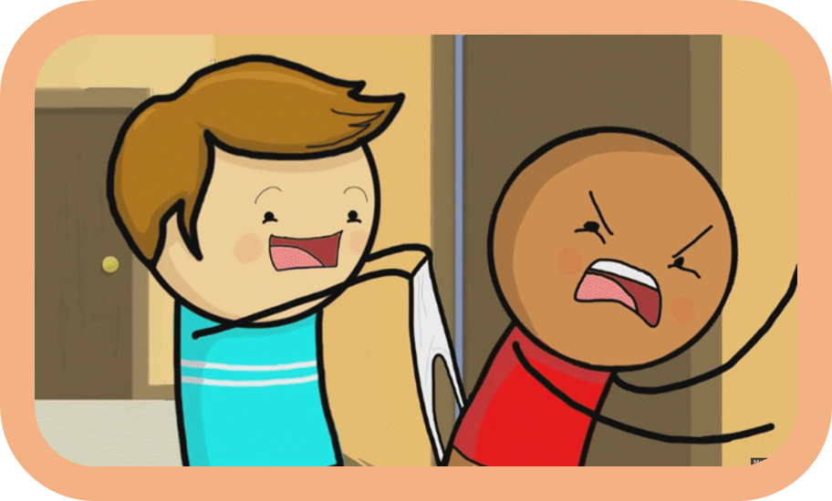
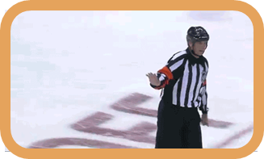
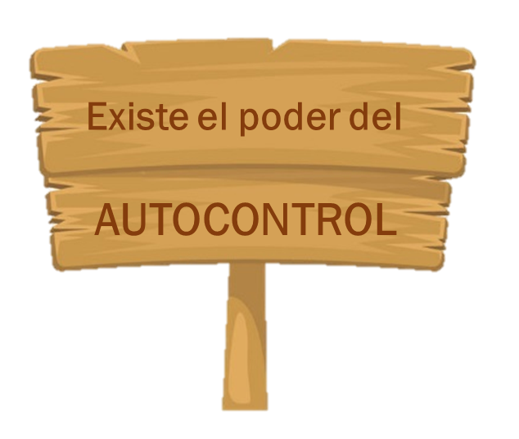
RESULTADOS
El conflicto es el engaño de creer que el problema es del otro.
EN RESUMEN
ESTRATEGIA
Venta de entre 20.000 a 30.000 lobos con un costo promedio de $15.000 COP que nos permitirán recolectar más de 300 Millones de pesos para proyectar el programa Respira educación.
Hacer pública la tendencia del Mindfulness a través de su difusión en contenidos de medios.
Impactar positivamente la vida de los inversionistas privados, con técnicas de atención plena.
Mediante la elaboración de un tótem tipo squishable en forma de lobo y el trabajo de los niños embajadores del proyecto Respira educación, se dará a conocer la práctica de la atención plena, con una primera etapa en medios de comunicación masivos y una posterior comercialización en espacios empresariales, alcanzando entre 20.000 y 30.000 inversionistas privados.
PROBLEMA
TENSIÓN
INSIGHT
VERDAD
BIG IDEA
#MI
ESPACIO
DE
CONSCIENCIA
Colombia es el país con el nivel más alto de agresión escolar en américa latina.
Este fenómeno se constituye como uno de los principales impedimentos en el desarrollo de la calidad educativa.
Estas agresiones en mayor medida se dan por conflictos emocionales, en donde ninguna de las partes involucradas quiere ceder y permiten que las emociones tomen el control de la situación.
Si las personas accedieran a poner en práctica la atención plena y sintieran los resultados, serian más susceptibles de compartir esta experiencia y apoyar iniciativas que involucren este programa en un contexto educativo.
Al no querer ceder ante una situación conflictiva las personas creen que el problema es del otro, evitando asumir una posición autónoma y responsable.
Sin embargo las personas tienen el poder de auto controlarse tomando consciencia de las situaciones, prueba de ello es el proyecto Respira en Educación, que ha demostrado que la atención plena funciona.

